Slide 1

Společenská odpovědnost organizací
Organizace a podmínky splnění předmětu
Definice termínu společenská odpovědnost podnikání
Vymezení konceptu společenské odpovědnosti organizací
Ing. Pavel Adámek, Ph.D.
adamek@opf.slu.cz
Katedra podnikové ekonomiky a managementu

Slide 2
Obsahové zaměření přednášky
Organizace a podmínky splnění předmětu
Definice termínu společenská odpovědnost podnikání
Vymezení konceptu společenské odpovědnosti organizací
Notes:
csvukrs

Slide 3
Vaše očekávání od předmětu?
Co očekáváte od předmětu Společenská odpovědnost organizací…..?
☺…..
Notes:
csvukrs

Slide 4
Co znamená být společensky odpovědný?
☺…..☹
Notes:
csvukrs

Slide 5
Jste odpovědní i Vy?
☺…..☹
Notes:
csvukrs

Slide 6

Corporate Social Responsibility (CSR) – Společenská odpovědnost organizací (podnikání) (SOP)
Koncept je předmětem zájmu řady mezinárodních a nadnárodních organizací nevládního a vládního charakteru (OECD Multinational Guidelines, ISO 26000, UN Global Compact, ILO Declaration, atd.)
Současným odrazem vývoje společnosti je především znázornění v globální míře neudržitelnosti současných přístupů lidských činností v omezeném prostředí planety (např. neodpovědné chování jednotlivců, organizací vůči ŽP, přečerpání přírodních zdrojů, produkce odpadů, znečištění apod.).
Společenská odpovědnost se stává součástí prostředí, které je reprezentováno podnikatelskou i neziskovou sférou a stále více zainteresovaných stran se zaměřuje na aspekty sociální, environmentální a ekonomické.

Slide 7
Corporate Social Responsibility (CSR) – Společenská odpovědnost organizací (podnikání) (SOP)
Vybrané definice CSR
Nexen (2009) definuje „CSR jako závazek chovat se eticky a přispívat k hospodářskému rozvoji a zároveň zlepšovat kvalitu života našich zaměstnanců a jejich rodin, stejně tak jako místní komunity jako celku.“
Kotler a Lee (2004) definují „CSR jako závazek pro zlepšení blahobytu společnosti skrze diskreční obchodní praktiky a přínosy z podnikových zdrojů.“
Evropská komise v tzv. Zelené knize (2001) - „CSR znamená dobrovolné integrování sociálních a ekologických hledisek do firemních operací a interakcí s firemními stakeholders“.
V ČR v roce 2013 vznikla - Asociace společenské odpovědnosti, která svým velmi aktivním přístupem spoluutváří růst pojetí a aplikovatelnosti CSR v ČR ve spolupráci s dalšími organizacemi včetně podpory vlády reprezentované Radou kvality ČR.

Slide 8
Corporate Social Responsibility (CSR) – Společenská odpovědnost organizací (podnikání) (SOP)
Vybrané definice CSR
International Business Leaders Forum (IBLF) CSR znamená: „Otevřené a transparentní podnikání založené na etických hodnotách a respektu k zaměstnancům, komunitám a životnímu prostředí. Přináší dlouhodobé hodnoty vlastníkům i celé společnosti“.
Definice CSR od Světové obchodní rady pro udržitelný rozvoj (WBCSD) zahrnuje tyto tři různé možnosti výkladu písmene „S“ ve zkratce CSR: „CSR je závazek podnikání přispívat k trvale udržitelnému rozvoji (sustainability), k práci se zaměstnanci, jejich rodinami, místní komunitou (stakeholders) a společnosti obecně (social) za účelem zlepšení kvality života“.
Samotný akronym CSR zahrnuje (mohou být zaměněny) termíny jako jsou např. společenská odpovědnost, corporate citizenship, podnikání ve společnosti, sociální společnost, udržitelnost, trvalý rozvoj, společnost s přidanou hodnotou, strategická filantropie, firemní etika, corporate governance apod. Existují zřejmé rozdíly mezi zmiňovanými termíny.

Slide 9
Vymezení konceptu společenské odpovědnosti organizací
Sumarizace - základní skutečnosti společenské odpovědnosti firem:
jedná se o dobrovolný akt (přijetí konceptu CSR je výhradně dobrovolné, nad rámec legislativy),
šíře konceptu je „částečně“ ohraničena oblastí sociální, environmentální a ekonomickou,
koncept může mít důsledky ve zlepšování životních, pracovních a environmentálních podmínek všech zainteresovaných skupin.
3 pilíře – ekonomický, sociální a environmentální
Pilíře korespondují s charakteristikami, tzv. triple-bottom-line (3P):
profit – zisk (ekonomická oblast),
people – lidé (sociální oblast),
planet – planeta (environmentální oblast).

Slide 10
Stupně společenské odpovědnosti organizace
Jednotlivé stupně jsou řazeny vzestupně podle stupně vývoje podniku ve společensky odpovědném podnikatelském chování a jednání.
Zdroj: Carroll (1999)

Slide 11
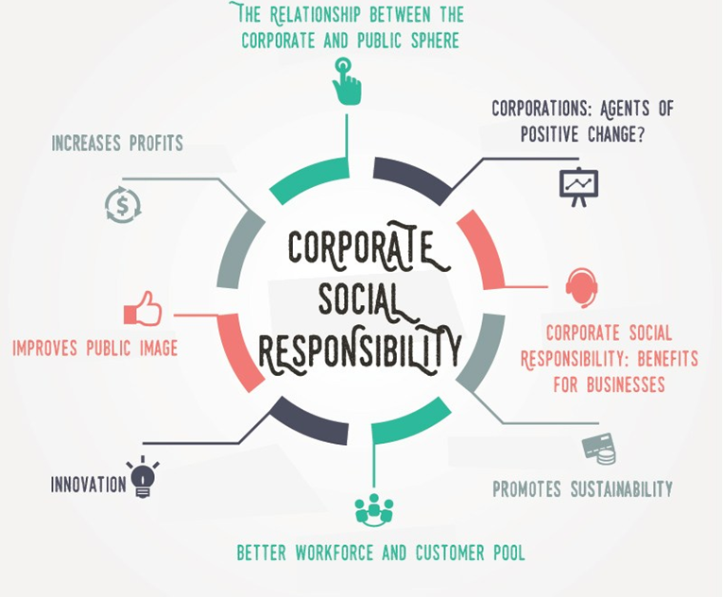
PROČ CSR?

Slide 12
Dotazy a diskuse ☺
………….
………….
………….

Slide 13
Děkuji za pozornost
a přeji Vám úspěšný den ☺
Ing. Pavel Adámek, Ph.D.
adamek@opf.slu.cz

